Slide 1
第三章 通信网控制与信令
功能目标：用户数据的透明传送
通信资源的合理分配

Slide 2
第三章 通信网控制与信令
3.1 传输控制
3.2 交换与路由控制
3.3 接入与接纳控制
管理面
用户面
控制面
面
管
理
高层
高层
高层
AAL
层
管
理
AAL
ATM层
ATM层
物理层
物理层

Slide 3
链路层的传输控制

Slide 4

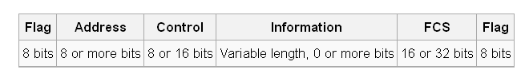
SDLC/HDLC帧结构
C
q=1-p
t_{c} > RTT×p
1
F
q: 正确概率，p: 出错概率
平均次数：
<n> = q + 2pq + 3qp² …
= 1/q
pq
A
2

Slide 5
寻址控制－单点与多点接入
C
H1.address
F
H1到A
Address ＝H1.address
H2.address
A
H3.address
A到H1
Address ＝H1.address

Slide 6
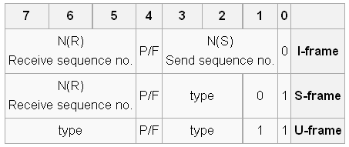
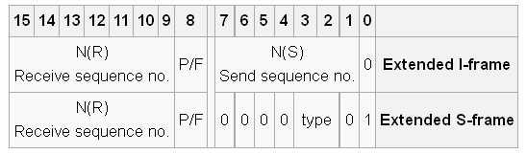
交互控制－多主机接入
Poll
Final
A
Max (N) = 7
Max (N) = 127

Slide 7
传输控制－控制类型
A
Receive Ready (RR)
Receive Not Ready (RNR)
Reject (REJ)
Selective Reject (SREJ)
http://en.wikipedia.org/wiki/High-Level_Data_Link_Control

Slide 8
传输控制流程

Slide 9
滑窗控制
N(S)
0
1
2
3
4
5
6
7
0
A
0
0
0
0
1
0
1
1
1
+1
+1
+1
+1
0
0
1

Slide 10
接收缓存控制
Head ：第一个待读地址
Tail：第一个可存入地址
Address of
memory
memory
0
0
0
Frame 0
Frame 0
0
0
1
Frame 1
0
1
0
Frame 2
0
1
1
empty
Full
Frame 3
1
0
0
Frame 4
1
0
1
Frame 5
A
1
1
0
Frame 6
1
1
1
Frame 7
Head = Tail = 0
Head =0
Tail = 1
Head = Tail = 0

Slide 11
窗口w大小
N(S)
停止发送
0
1
2
3
4
5
6
7
0
A
w = 2^{N}-1 = 7
w = 0

Slide 12
窗口扩大1格
N(S)
0
1
2
3
4
5
6
7
0
A
1
w = 1
N(R)

Slide 13
窗口扩大2格
N(S)
w = 2
0
1
2
3
4
5
6
7
0
1
A
1
2
RR
RR
N(R)＝1
N(R)＝2

Slide 14
窗口滑动
w = 7
w = 6
w = 0
w = 2
Frame 0
Frame 0
Frame 1
Frame 2
Frame 2
Frame 3
Frame 3
Frame 4
Frame 4
Frame 5
Frame 5
A
Frame 6
Frame 6

Slide 15
GBN ARQ差错重传
N＝2 开始连续重传
N(S)
0
1
2
3
4
N＝2
3
4
5
REJ
N(R)＝2
2
A
1
2
N＝2
RR
RR
N(R)＝1
N(R)＝2

Slide 16
传输控制－SR ARQ差错重传
N(S)
0
1
2
3
4
N＝2
5
2
A
1
2
RR
RR
SREJ
N(R)＝1
N(R)＝2
N(R)＝2

Slide 17
GBN ARQ窗口设计
目标：最大吞吐性能

Slide 18
技术参数
0
1
2
3
4
size
len
A
t_{p} = len/c = 1000m/(2*10⁸m/s) = 5 us
信息长125 B
t_{f} = size /r
= (1000+48 bit)/(9600 b/s) = 109.167 ms
信息长0 B
t_{f ‘} = 48 bit/9600 b/s = 5 ms

Slide 19
GBN ARQ的窗口，设w=3
W＝3
0
1
2
3
4
A
t_{a} = 2t_{p} + t_{f} + t_{f '} = 114.177 ms
t_{p} = 5us
t_{a}/t_{f} = 1.047
t_{f} = 109.167 ms
t_{f '}= 5 ms

Slide 20
GBN ARQ的长时延场景
W＝3
同步卫星轨道？
0
1
2
3
4
A
t_{a} = 2t_{p} + t_{f} + t_{f '} = 844 ms
t_{a}/t_{f} = 7.7
t_{p} = 2*36000 km/ (2*10⁸ m/s)
= 360 ms
t_{f}
= 109 ms

Slide 21
Sliding Window Utilization
Window size W, transmission time = 1, propagation time = a
Case 1: W >= 2a + 1
Sender can transmit continuously with no pause and normalized throughput is 1.0
Case 2: W < 2a + 1
Sender exhausts its window at t = W and cannot send additional frames until t = 2a + 1.
Normalized throughput is W / (2a+1)

Slide 22
GBN ARQ最佳窗口值
W = 2a + 1
a = RTT / t_{p}

Slide 23
GBN ARQ有差错时性能
窗口越大，重传数越多

Slide 24
GBN ARQ差错场景1
N个等长数据帧，单帧出错率为p
0
1
2
3
4
5
6
…
A
Case 1: N个帧全部正确接收到的概率： (1- p)^{N}
[例]
BER=10⁻⁴
p = 1- (1-10⁻⁴)¹⁰⁰⁰ = 0.095，如果帧长为1000 bit
(1- p)^{N}
= 0.67, N = 4

Slide 25
GBN ARQ差错场景2
N个等长数据帧，单帧出错率为p
0
1
2
3
1
2
3
…
A
1
Case 2: 第j (= 1)帧出错，即第(0, j -1)个帧正确，重传N - j个帧
q(j) = (1- p) ^{j} p
q(0) = p
q(1) = (1-p)p
q(2) = (1-p)²p
q(3) = (1-p)³p
完成N帧传送的时间
T(N, j) = j×t_{f} + t_{a} + (N-j)×t_{f}
(1- p)^{N-j}
= N×t_{f} + t_{a}
Prob. Case 3, 4, …?

Slide 26
端到端的传输控制

Slide 27
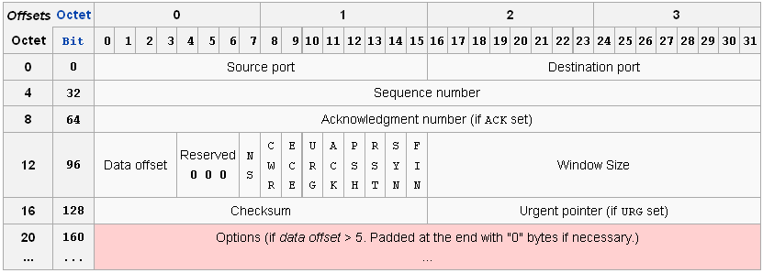
传输层控制－TCP
q =1-p
C
F
A
pq

Slide 28
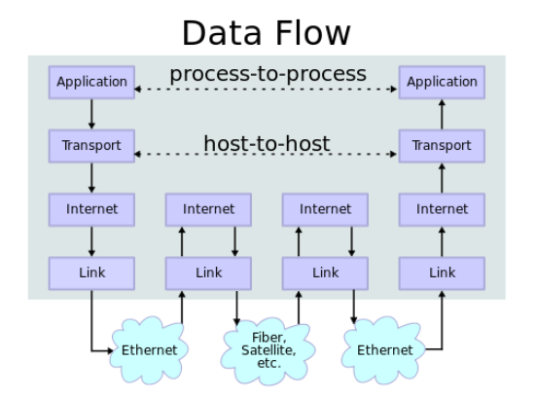
传输层传输控制－TCP
SN->N(S)
ACKN->N(R)
WIN明示对方，原因是什么？
Prob. 与HDLC一致？

Slide 29
TCP连接控制
SYN
SYN+ACK
ACK

Slide 30
POTS用户信令

Slide 31

POTS信令
SYN
SYN+ACK
ACK
ringing
waiting
pick- up

Slide 32
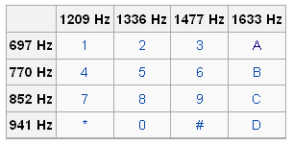
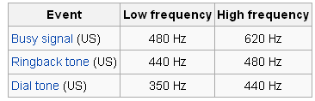
用户信令与局间信令
E
C
3
1
F
1
2
6
1
3
D
A
4
B
http://en.wikipedia.org/wiki/Dual-tone_multi-frequency_signaling

Slide 33
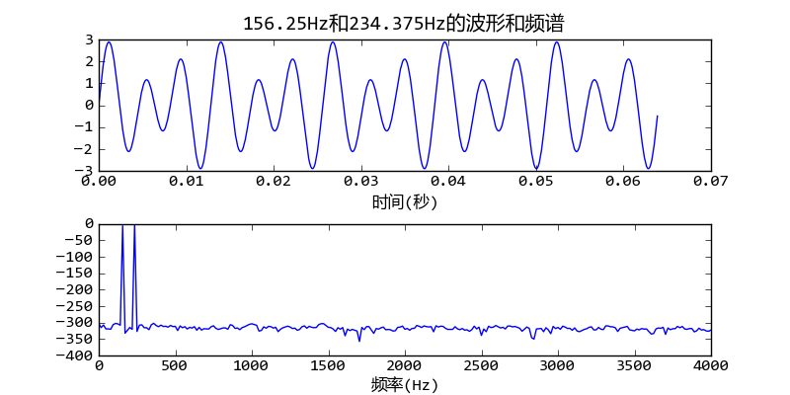
双音叠加效果

Slide 34
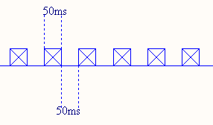
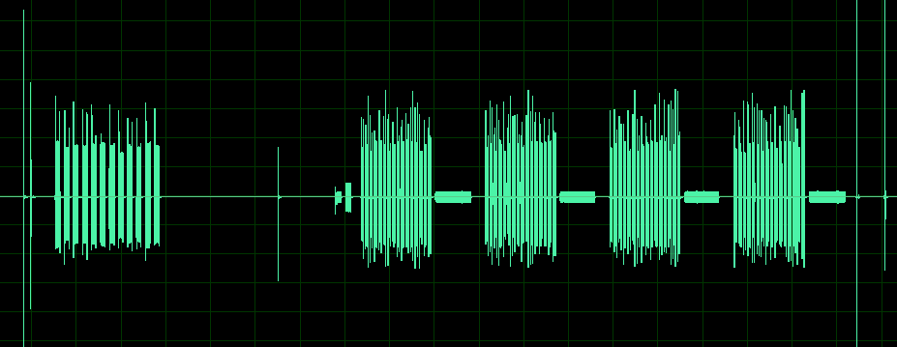
基于DTMF的状态上报
时序
一帧16个数字间隔50ms
录波结果

Slide 35
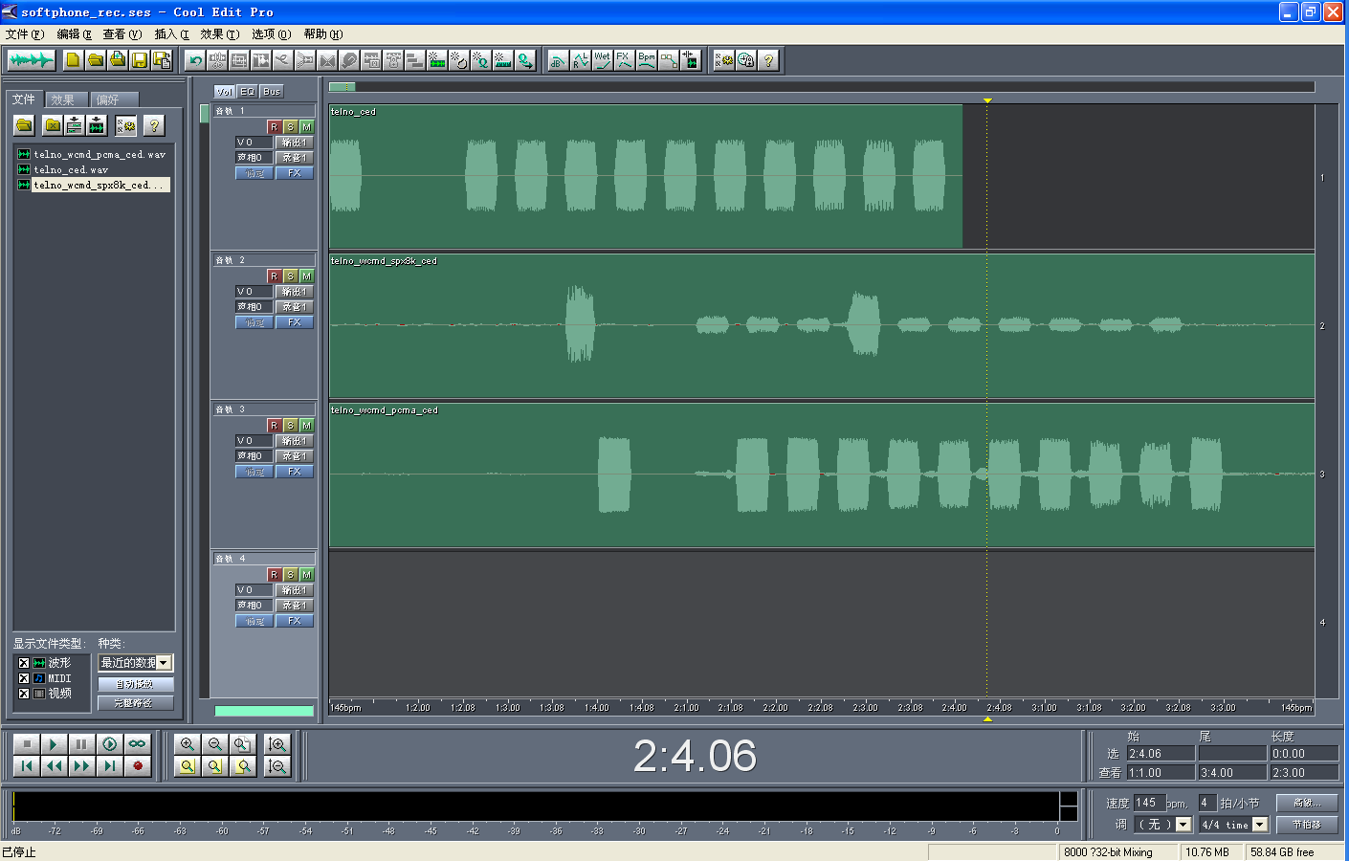
VoIP编码损伤
DTMF原始波形
经SPEEX编码VoIP传送后恢复的波形
经PCMA编码VoIP传送后恢复的波形

Slide 36
传输与控制导致波形损伤
FXS/FXO
FXS/FXO
上行通道
TDM传输
P
C
C
R
下行通道
C
SG
SG
C
IP cloud
NGN传输
MG
MG
IAD
IAD
FXO/S：Foreign Exchange Office/Subscriber
IAD：Integrated Access Device
SG：Signaling Gateway
MG：Media Gateway
C: Center Office
P: Panel
R: Receiver

Slide 37
第三章 通信网控制与信令
3.1 传输控制
3.2 交换与路由控制
3.3 接入与接纳控制

Slide 38
距离矢量路由

Slide 39
路由信息协议RIP
E
C
3
1
H2
F
1
2
6
1
H1
3
D
A
4
B
1）C向D、F通告，到H2的距离权值为0
2）F向A、B、E通告，到H2的距离权值为1
3）E通告A，到H2的距离权值为4；
B通告A，到H2的距离权值为2
4）A计算，经B到H2的距离权值为6；
经E到H2的距离权值为5；
经F到H2的距离权值为7
A收到来自H1、去往H2的IP分组，
向B、E、F三个节点的哪个转发？

Slide 40
路由表及查找
Prob. 目标地址为192.168.6.3
192.168.4.3
E
C
192.168.5.3
3
1
192.168.102.2
F
1
2
6
1
H1
3
D
A
4
B
192.168.6.3
192.168.101.2
192.168.4.x | 192.168.102.2
192.168.5.x | 192.168.102.2
192.168.6.x | 192.168.101.2
192.168.4.x/22 | 192.168.102.2
192.168.6.X/24 | 192.168.101.2

Slide 41
路由表查找方法
前缀数为N
目标地址为192.168.6.3分组
192.168.4.x/22 | 192.168.102.2
192.168.6.X/23 | 192.168.101.2
… | …
Lookup
R
简单链表查找，复杂度为O(N)
0
1
128.x.x.x/1
2叉树查找，复杂度为O(log₂N)
127.x.x.x/1
192.168.4.x/22
Prob. O(1)的查询方法？
192.168.6.x/23

Slide 42
传输与路由的关系
E
C
3
1
F
1
2
6
1
3
D
A
4
B
HTTP
管理面
RIP
TDP
用户面
控制面
面
管
理
高层
高层
UDP
IP
TCP/UDP
层
管
理
IP
NIF
IP
NIF
网络接口

Slide 43
其他中间节点的控制与信令
OSPF/ISIS/BGP/LDP/RSVP
DHCP， 动态IP地址分配
DNS， 域名查找
NAT， 内外网地址转换
CDN， 热点信息缓存
MG/SG， NGN与IP互通转换
MIP， 移动环境的IP寻址
6to4，HIP/LISP， 路由与寻址分离
BAS/BRAS， DSL接入控制

Slide 44
路由策略

Slide 45
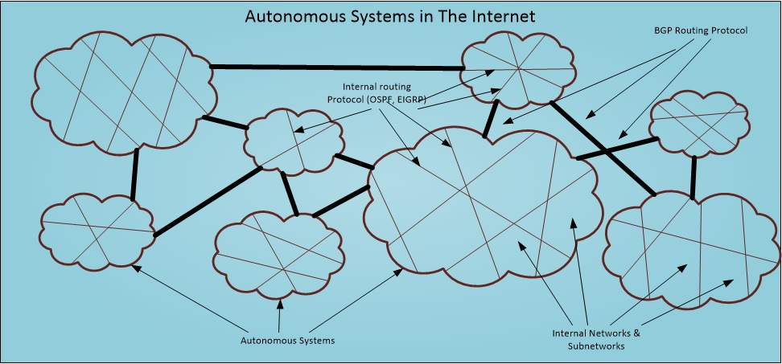
自治系统(AS)结构
http://www.whatismyasn.org/
Your AS Path to this site was: 8943 3356 4134
Your origin AS is: AS4134 CHINANET-BACKBONE No.31,Jin-rong Street

Slide 46
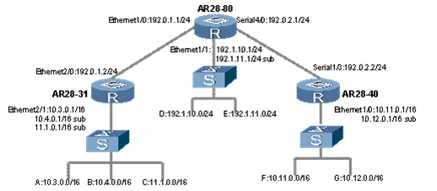
RIP策略
ip ip-prefix p permit 192.0.1.0 24
filter-policy gateway p2 import
gateway
针对特定地址
Import
针对接收
对接收的路由进行过滤
对发布的路由进行过滤
对引入的路由进行过滤

Slide 47
BGP策略

Slide 48
第三章 通信网控制与信令
3.1 传输控制
3.2 交换与路由控制
3.3 接入与接纳控制

Slide 49
接纳/接入控制的类型
目标：阻止蹭网者(Free Rider)
POTS接入控制
终端无计算处理功能，控制极易完成
IP接入认证
上网代理(DrCOM)
BAS/BRAS
EAP(Extensible Authentication Protocol)
VoIP呼叫接纳控制
面向QoS保障

Slide 50
IEEE 802.1X: EAPoL
PAE: Port Access Entity
CHAP: Challenge-Handshake Authentication Protocol
PAP: Password Authentication Protocol
EAPoR: EAP over RADIUS
Prob. 抗攻击能力

Slide 51
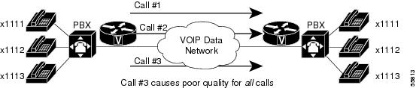
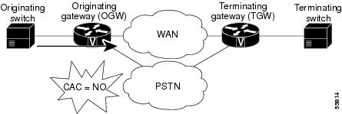
呼叫接纳控制(CAC)
仅对VoIP的业务流，不影响普通数据业务
对实时性或时延敏感的业务，依据网络负载情况接收到阻止呼叫
无CAC的VoIP
有CAC的VoIP
http://www.cisco.com/c/en/us/td/docs/ios/solutions_docs/voip_solutions/CAC.pdf

Slide 52
CAC方法
本地决策
依据历史经验，设置固定的允许呼叫的上限；
基于测量的决策
发启方通过测量到达目标节点的丢失率和延时，决定呼叫的接续与否；
基于资源的决策
计算所需与可用的资源，或者执行资源预留操作，再决定呼叫的接续与否。
Prob. 保障与POTS相同等级的QoS
98%以上的接通率？
MOS 4.5语音质量？

Slide 53
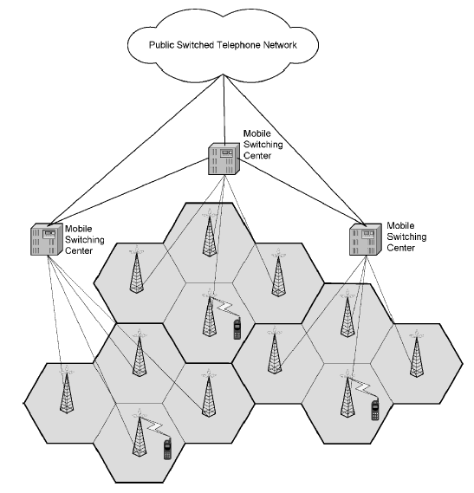


蜂窝移动网CAC的度量
小区内因信道资源短缺导致的呼叫阻止
p_{b}
小区间切换因信道资源短缺导致的掉话
p_{f}
多次切换导致的掉话
通话完成的概率
Ghaderi, Majid, and Raouf Boutaba. "Call admission control in mobile cellular networks: a comprehensive survey." Wireless communications and mobile computing 6.1 (2006): 69-93.

Slide 54
第三章 通信网控制与信令
3.1 ISO OSI-RM与TCP/IP的协议分层对应关系是什么？
3.2 停止等待(SW)ARQ吞吐量与传输时延的关系是什么？
3.3 GBN ARQ与SW ARQ在什么条件下性能接近？
3.4 TCP慢启动中为何CWIN具有指数增长速度？
3.5 VoIP与POTS互通中DTMF信号是如何传送的？

